Slide 1
JAGA KESEHATAN MASYARAKAT KITA
JAGA DIRI DAN KELUARGA KITA
FRONTLINER dalam
PENYEDIAAN LAYANAN DASAR
DI ERA KENORMALAN BARU
dr. Kirana Pritasari, MQIH
Direktur Jenderal Kesehatan Masyarakat
Kementerian Kesehatan RI
15 Juni 2020
Notes:
Yang terhormat,
CEO Global Tanoto Foundation
Para peserta yang berbahagia
Assalamua’laikum Wr. Wb.
Selamat Siang,
Puji dan syukur kehadirat Allah SWT, Tuhan yang Maha Esa karena atas berkat dan rahmat-Nya kita dapat berkumpul dalam keadaan sehat wala’fiat untuk mengikuti Pertemuan Virtual yang diselenggarakan oleh Tanoto Foundation. Terima kasih atas undangan dan kesempatan yang diberikan pada kami. Semoga komitmen kita untuk meningkatkan kualitas program kesehatan masyarakat tidak pernah menurun.

Slide 2
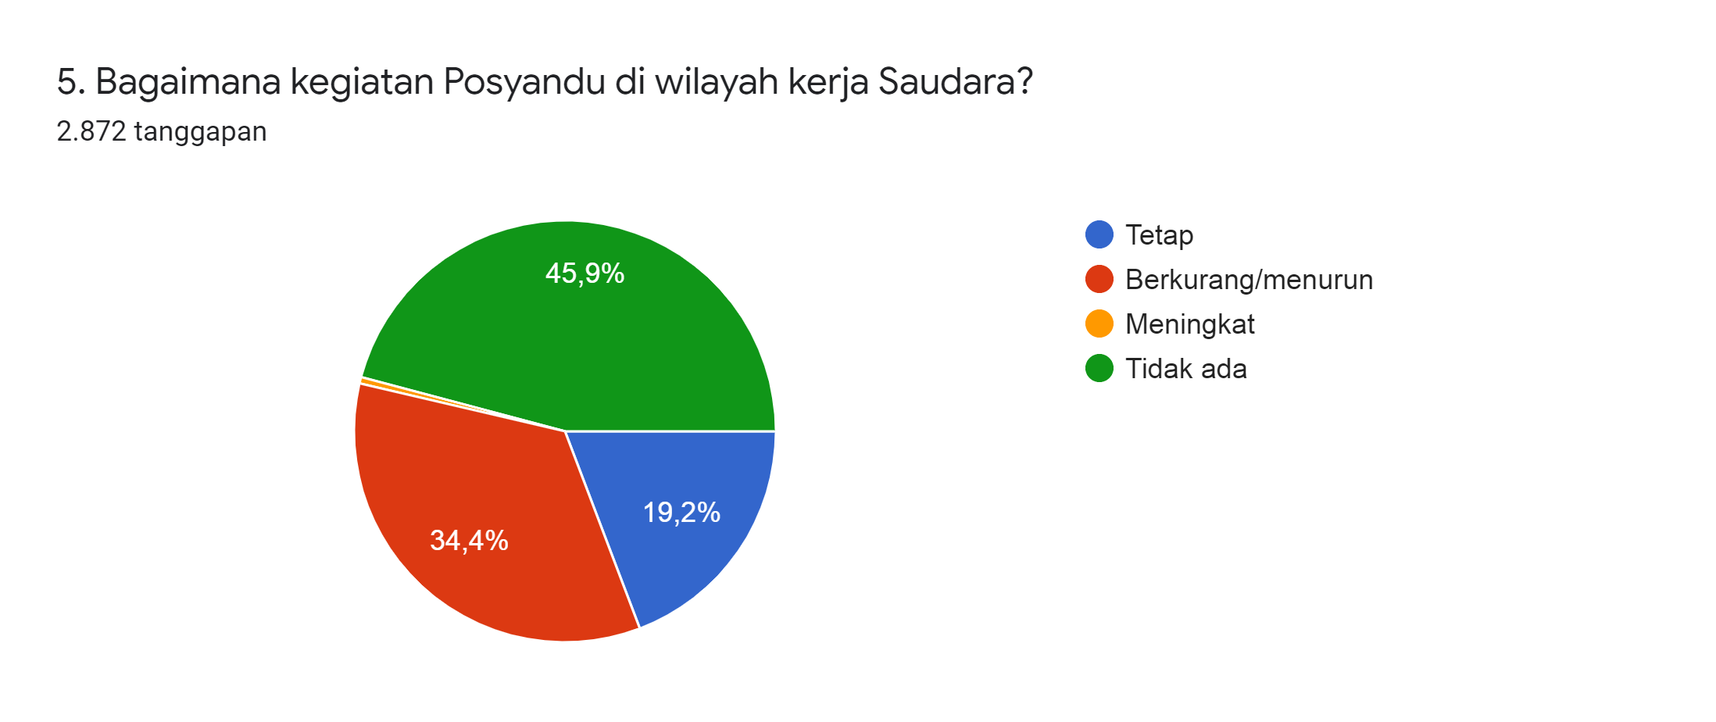
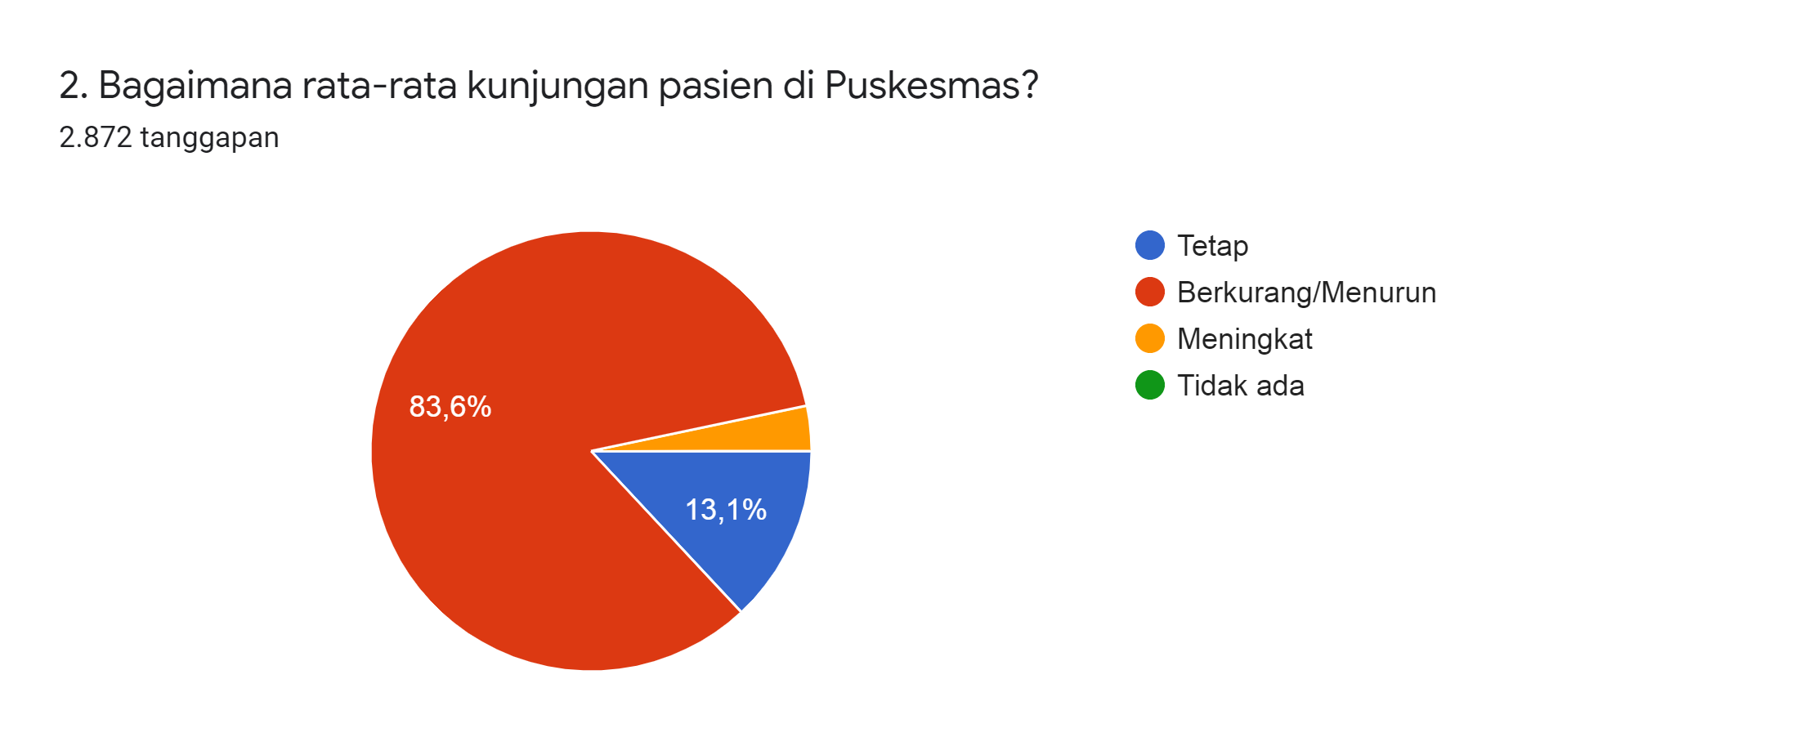

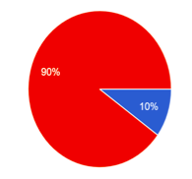
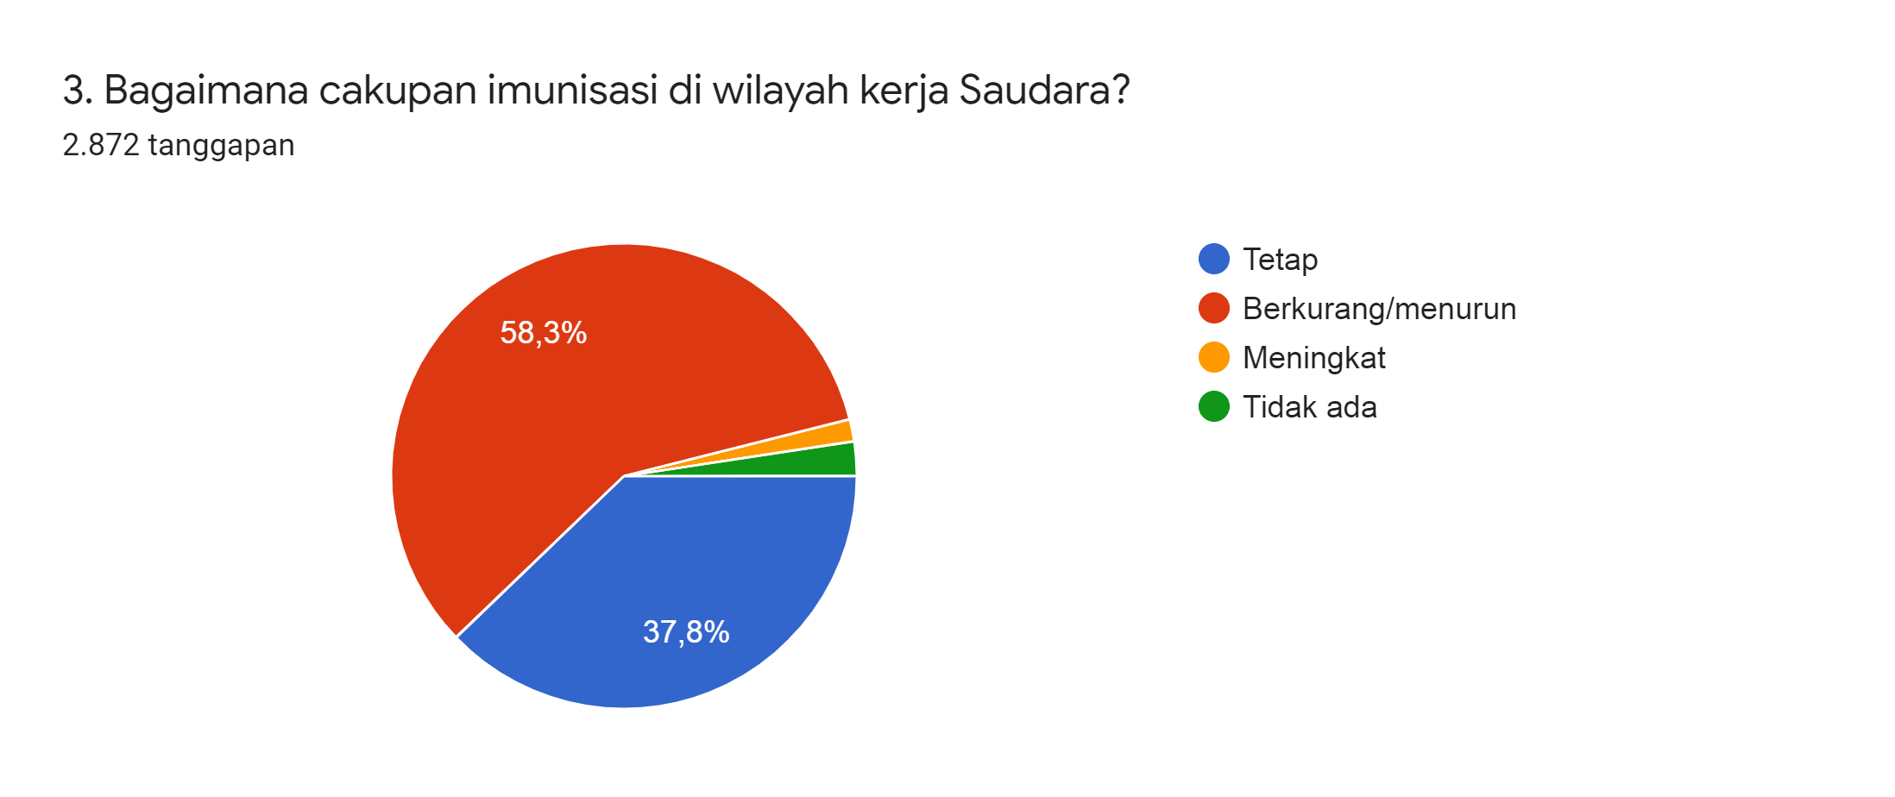
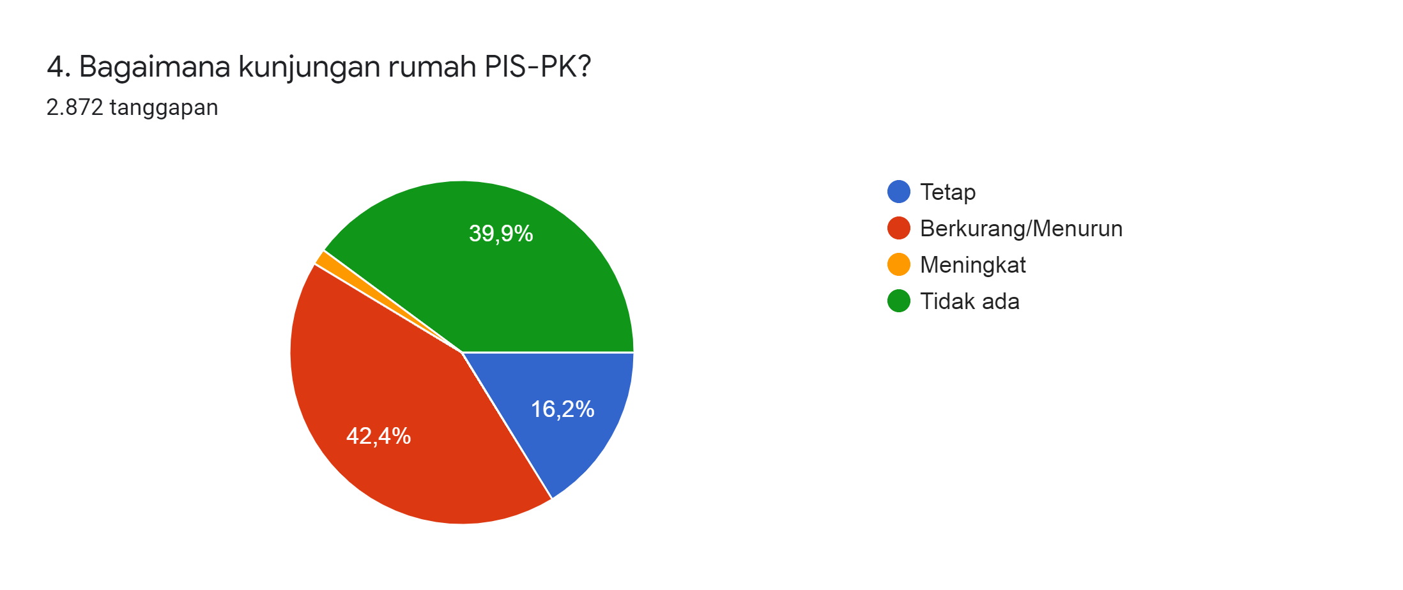
PELAYANAN PUSKESMAS SELAMA PANDEMI COVID-19
Jam buka pelayanan:
72% Puskesmas tetap memberikan Yankes seperti sebelum wabah COVID-19
Kegiatan Posyandu: 19,2% Puskesmas
tetap melaksanakan kegiatan Posyandu
Puskesmas mendapatkan bantuan Dokter keluarga penanganan wabah Covid 19 : 10% Puskesmas
Rerata kunjungan pasien:
13,1% jumlah kunjungan pasien tetap seperti biasa
Cakupan Imunisasi: 37,8% Puskesmas
cakupan tetap terkendali
Pelaksanaan kunjungan rumah PIS-PK:
16,2% Puskesmas tetap melaksanakan kunjungan rumah PIS-PK
DETEKSI
Peningkatan Kapasitas SDM dalam Penanganan COVID-19
  Vidcon Dinkes Provinsi & Kab/kota
  Pelatihan online Dinkes dan FKTP
  Seminar Online bagi FKTP
  PKS dengan PDKI untuk pendayagunaan dokter keluarga di Puskesmas
PREVENSI
RESPON
Sumber: Hasil sementara Kajian Cepat Peran Puskesmas Dalam Penanganan Wabah COVID-19 di Indonesia, Juni 2020
Puskesmas telah melaksanakan perannya dalam penanganan COVID-19
Diperlukan optimalisasi pelaksanaan layanan kesehatan pada era new normal dengan tetap memperhatikan penerapan kaidah-kaidah Pencegahan dan Pengendalian Infeksi (PPI) serta physical distancing secara ketat pada pelayanan Puskesmas di dalam dan luar gedung.
Notes:
Saudara saudara yang saya hormati,
Evaluasi pelayanan kesehatan di Puskesmas pada masa pandemi COVID 19 dilakukan bersama tim Litbangkes melalui KAJIAN CEPAT PERAN PUSKESMAS DALAM PENANGANAN WABAH COVID-19 DI INDONESIA. Design kajian ini menggunakan survey cepat (rapid survey), cross sectional, dan bersifat kualitatif. Jumlah Puskesmas yang menjadi responden adalah seluruh Puskesmas di Indonesia, sampai tgl 5 Juni 2020 telah diperoleh data dari 2872 Puskesmas responden di 29 Provinsi dengan hasil sebagai berikut:
Pelayanan Puskesmas selama Pandemi COVID-19:
Sebanyak 72% Puskesmas tetap memberikan yankes seperti sebelum wabah COVID-19, namun terdapat 28% Puskesmas memberikan pelayanan dengan pengurangan jam buka.
banyak Puskesmas yamg mengalami penurunan jumlah kunjungan pasien yaitu sebanyak 83,6% Puskesmas. Penurunan jumlah pasien ini terutama terjadi pada zona merah.
Kegiatan Posyandu umumnya terjadi penurunan. Hanya 19,2% Puskesmas yang tetap melakukan, sedangkan yang tidak melakukan 45,9% dan berkurang pada 34,4% Puskesmas.
Cakupan imunisasi di Puskesmas tetap terkendali pada 37,8% Puskesmas, namun lebih banyak yang mengalami penurunan yaitu disebanyak 58,3%.
Kunjungan keluarga (PIS-PK) tetap dilaksanakan pada 16,2% Puskesmas, namun lebih banyak Puskesmas kunjungan keluarganya mengalami penurunan yaitu 42,4% Puskesmas, dan bahkan tidak dilakukan pada 39,9% Puskesmas.
Puskesmas telah melaksanakan sebagian besar perannya dalam penanganan COVID-19 melalui kegiatan Prevensi-Deteksi-Respon. Untuk mengoptimalkan peran Puskesmas tersebut, telah dilakukan peningkatan kapasitas SDM Dinkes Provinsi, kab/kota dan FKTP .
Puskesmas mendapatkan bantuan Dokter Keluarga penangan wabah covid-19 : 10 % Puskesmas
Melihat hasil sementara capaian cepat ini, kami menyimpulkan bahwa diperlukan optimalisasi pelaksanaan pelayanan kesehatan terutama pelayanan untuk pemenuhan kebutuhan dasar kesehatan di Puskesmas dengan cara-cara yang efektif dimasa New Normal.

Slide 3
KONSEP
PEMBERDAYAAN MASYARAKAT
BIDANG KESEHATAN
PEMBERDAYAAN MASYARAKAT
DILAKUKAN MELALUI
proses untuk MENINGKATKAN pengetahuan, kesadaran dan kemampuan individu, keluarga serta masyarakat untuk berperan aktif dalam upaya kesehatan
UPAYA KESEHATAN BERSUMBERDAYA MASYARAKAT & LKD
POSYANDU
POSBINDU
fasilitasi proses pemecahan masalah melalui pendekatan edukatif dan partisipatif serta memperhatikan kebutuhan potensi dan sosial budaya setempat
PKK
dll
POSKESTREN
POS UKK
Notes:
Dalam mengatasi Covid-19 diperlukan peran serta masyarakat melalui pemberdayaan masyarakat bidang kesehatan. Pemberdayaan Masyarakat Bidang Kesehatan dilakukan melalui berbagai kegiatan Upaya Kesehatan Bersumberdaya Masyarakat. Salah satu bentuk UKBM adalah Posbindu, poskestren, pos UKK. Sedangkan Posyandu yang semual merupakan UKBM, saat ini telah menjadi Lembaga Kemasyarakatan Desa.

Slide 4



Peran Posyandu dalam Peningkatan IKS
(Indeks Keluarga Sehat)
Pendampingan Teknis
Profil Kesehatan Keluarga
Pemberdayaan Keluarga
IKS
Kader Posyandu
Petugas Puskesmas
Notes:
Posyandu berperan dalam peningkatan indek Kesehatan Masyarakat (IKS). Kader Posyandu memberdayakan keluarga agar berprilaku hidup sehat dengan pendampingan oleh petugas Puskesmas.

Slide 5

KEGIATAN
POSYANDU
Kesehatan ibu dan anak
Gizi
Sebelum Hari Buka
Keluarga Berencana
Saat Hari Buka
Imunisasi
Setelah Hari Buka
KADER POSYANDU
Pencegahan Diare (Peningkatan perilaku hidup sehat)
Notes:
Kegiatan Utama Posyandu
Kesehatan Ibu dan anak
Layanan Gizi
Keluarga Berencana
Imunisasi
Dan
Dan kegiatan tambahan yang dapat diintegrasikan di posyandu tertuang dalam Permendagri no 19 tah 2011 ssebagai berikut;
Pembinaan gizi dan kesehatan ibu dan anak;
Pengendalian penyakit dan penyehatan lingkungan;
Perilaku hidup bersih dan sehat;
Kesehatan lanjut usia;
BKB;
Pos PAUD;
Percepatan penganekaragaman konsumsi pangan; dan
Pemberdayaan fakir miskin, komunitas adat terpencil dan penyandang masalah kesejahteraan sosial;
Kesehatan reproduksi remaja; dan
Peningkatan ekonomi keluarga.

Slide 6
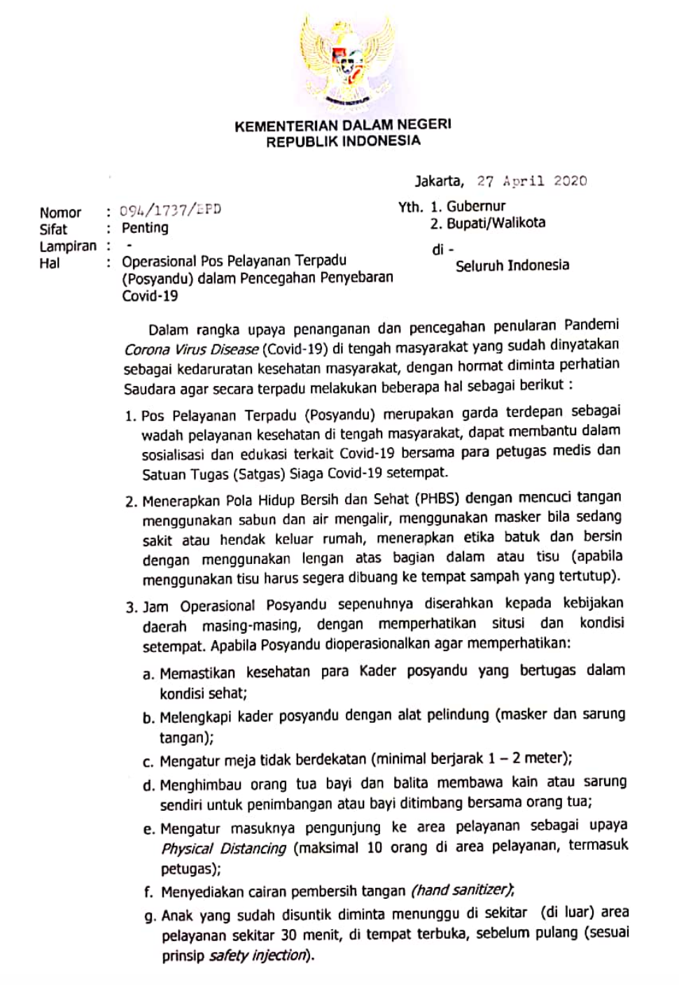

BAGAIMANA POSYANDU PADA ERA COVID? (sesuai Edaran Kemendagri)
Mengatur meja agar tidak berdekatan (min 1 meter)
Mengatur jadwal masuk sasaran ke area pelayanan (max 10 org dg petugas)
Menghimbau orangtua bayi/balita membawa kain/sarung sendiri untuk penimbangan atau jika tersedia timbangan injak, bayi/ balita dapat ditimbang bersama orangtua
Menyediakan sarana CTPS di posyandu
Anak yang imunisasi suntik diminta untuk menunggu di tempat terbuka sekitar area pelayanan selama 30 menit sebelum pulang
Kader yang sakit tidak bertugas ke posyandu
Petugas dan sasaran yang datang menggunakan masker
KETENTUAN
BUKA
Jika memungkinkan pemantauan berat badan secara mandiri oleh orang tua, dan melaporkan kepada kader melalui pesan singkat/media lainnya
Kader dan Petugas mendata balita yg punya resiko, Gizi kurang, imunisasi
Pelayanan melalui daring/jemput bola
Anak yang sakit tetap dibawa berobat ke Faskes yang telah memiliki prosedur pemilahan pelayanan pasien Covid-19
TUTUP
Notes:
Pada pandemic COVID 19 ini pelaksanaan Posyandu sesuai Edaran Menteri Dalam Negeri bahwa kewenangan operasional Posyandu tergantung kebijkanan Pemerintah Daerah. Daerah yang belum ada kasus Covid-19, zona hijau dan kuning yang belum memberlakukan PSBB, mungkin Posyandu bisa beroperasi dan harus mengikuti protokol kesehatan untuk pencegahan penularan covid-19, diataranya;
Mengatur meja agar tidak berdekatan (min 1 meter)
Mengatur jadwal masuk sasaran ke area pelayanan (max 10 org dg petugas)
Menghimbau orangtua bayi/balita membawa kain/sarung sendiri untuk penimbangan atau jika tersedia timbangan injak, bayi/ balita dapat ditimbang bersama orangtua
Menyediakan sarana CTPS di posyandu
Anak yang imunisasi suntik diminta untuk menunggu di tempat terbuka sekitar area pelayanan selama 30 menit sebelum pulang
Kader yang sakit tidak bertugas ke posyandu
Petugas dan sasaran yang datang menggunakan masker
Namun Daerah zona merah yang yang memberlakukan PSBB, Posyandu tidak beroperasi/tutup agar penyebaran covid-19 tidak meluar, namun bisa melakukan sebagai berikut;
Jika memungkinkan pemantauan berat badan secara mandiri oleh orang tua, dan melaporkan kepada kader melalui pesan singkat/media lainnya
Kader dan Petugas mendata balita yg punya resiko, Gizi kurang, imunisasi
Pelayanan melalui daring/jemput bola
Anak yang sakit tetap dibawa berobat ke Faskes yang telah memiliki prosedur pemilahan pelayanan pasien Covid-19
Kita mempunyai masalah besar tentang stunting (prevalensi stunting 26,67% (th 2019), target RPJMN tahun 2024 dapat menutunkan angka stunting menjadi 14%..

Slide 7
TATANAN KEHIDUPAN BARU
Kondisi dimana masyarakat dapat melakukan kegiatan sehari hari dengan melakukan adaptasi untuk dapat hidup berdampingan dengan Covid-19
Karena Masyarakat perlu beraktifitas untuk memenuhi kebutuhan hidupnya. (Bekerja, Beribadah, Berdagang, Mengajar, Bersosialisasi, Aktualisasi Diri)
Masyarakat
Sehat, Bugar,
dan Produktif
Peraturan Baru
Gaya hidup baru
Kebiasaan Baru
Notes:
Tatanan Kehidupan Baru/Adaptasi Kebiasaan Baru
Kondisi dimana masyarakat dapat melakukan kegiatan sehari hari dengan melakukan adaptasi untuk dapat hidup berdampingan dengan Covid-19,
karena Masyarakat perlu beraktifitas untuk memenuhi kebutuhan hidupnya. (Bekerja, Beribadah, Berdagang, Mengajar, Bersosialisasi, Aktualisasi Diri), untuk menuju masyarakat sehat, bugar dan produktif, maka ada Peraturan Baru, Gaya hidup Baru dan Kebiasaan Baru.

Slide 8

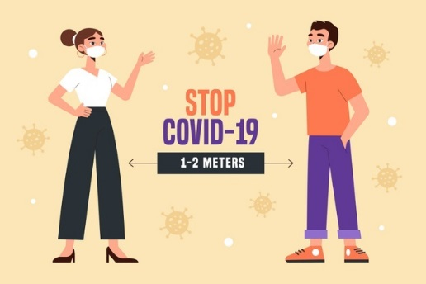



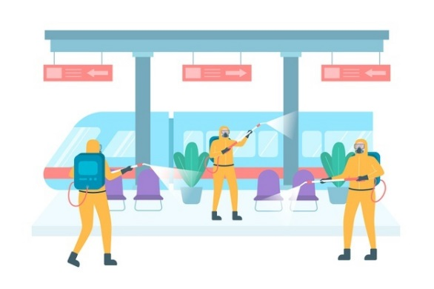
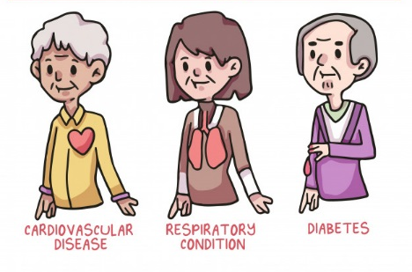
1
3
2
Gunakan masker
Jaga jarak, hindari kerumunan
5
Cuci tangan/hand sanitizer
4
PRINSIP PROTOKOL KESEHATAN
Konsumsi gizi seimbang
Daya tahan tubuh, istirahat cukup, olah raga, kelola stress
6
7
Kelola penyakit comorbid & memperhatikan kelompok rentan
Perilaku hidup bersih & sehat, disinfeksi lingkungan
Notes:
Prinsip Protokol Kesehatan
Gunakan masker
Cuci tangan/hand sanitizer
Jaga jarak, hindari kerumunan
Daya tahan tubuh, istirahat cukup, olah raga, kelola stress
Konsumsi gizi seimbang
Kelola penyakit comorbid & memperhatikan kelompok rentan
Perilaku hidup bersih & sehat, disinfeksi lingkungan

Slide 9

PERAN
Frontliner (Kader Kesehatan)
PERAN
Nakes di Puskesmas
Menyampaikan informasi protocol kesehatan yg hrs dilakukan kepada warga sekitar seperti pakai masker, cuci tangan pakai sabun, jaga jarak/hindari kerumunan, istirahat cukup, olah raga, kelola stress, konsumsi gizi seimbang dan kelola penyakit penyerta.
Mendorong partisipasi warga untuk: Menjaga kebersihan diri, kebersihan rumah dan lingkungannya
Membantu Kepala Desa/Lurah/Ketua RW/RT dalam menyediakan makanan dan pemenuhan kebutuhan logistik bagi warga yang melakukan isolasi mandiri di rumah
Bekerjasama dengan Puskesmas
Membantu Kepala Desa/Lurah/Ketua
RW/RT menganalisa data kesehatan
warga dan melakukan pelacakan kasus
b) Memberikan edukasi kepada warga
terkait protocol kesehatan
c) Bekerjasama dengan kader membahas
jadwal dan kegiatan di Posyandu atau
lainnya
d) Memberikan layanan kesehatan yang
dibutuhkan warga sesuai dengan
kententuan
e) Melakukan pencatatan dan pelaporan
secara rutin kepada Dinas kesehatan
Kab/kota
Notes:
Peran Frontliner/Kader Kesehatan
Menyampaikan informasi pencegahan COVID-19 kepada warga sekitar sepakai masker, cuci tangan pakai sabun, jaga jarak/hindari kerumunan, istirahat cukup, olah raga, kelola stress, konsumdi gizi seimbang dan kelola penyakit penyerta
Mendorong partisipasi warga untuk: Menjaga kebersihan diri, kebersihan rumah dan lingkungannya
Membantu Ketua RT/RW/Kepala Desa dalam menyediakan makanan dan pemenuhan kebutuhan logistik bagi warga yang melakukan isolasi mandiri di rumah
Bekerjasama denga Puskesms
Peran Nakes di Puskesmas
Membantu Ketua RT/RW/Kepala Desa menganalisa data kesehatan warga
Membantu Ketua RT/RW/Kepala Desa dalam melakukan pelacakan kasus
Memberi masukan kepada Ketua RT/RW/Kepala Dusun dalam upaya memberikan edukasi kepada warga terkait protocol kesehatan, Perilaku Hidup Bersih Sehat (PHBS) dan Gerakan Masyarakat Hidup Sehat (GERMAS)
Bekerjassama dengan kader membahas jadwal dan kegiatan di Posyandu atau lainnya untuk sementara waktu ditunda atau tetap menerapkan social/physical distancing
Memberikan layanan kesehatan yang dibutuhkan warga sesuai dengan kententuan (seperti menggunakan APD saat pelayanan dll)
Melakukanpencatatan dan pelaporan secara rutin kepada Dinas kesehatan Kab/kota

Slide 10
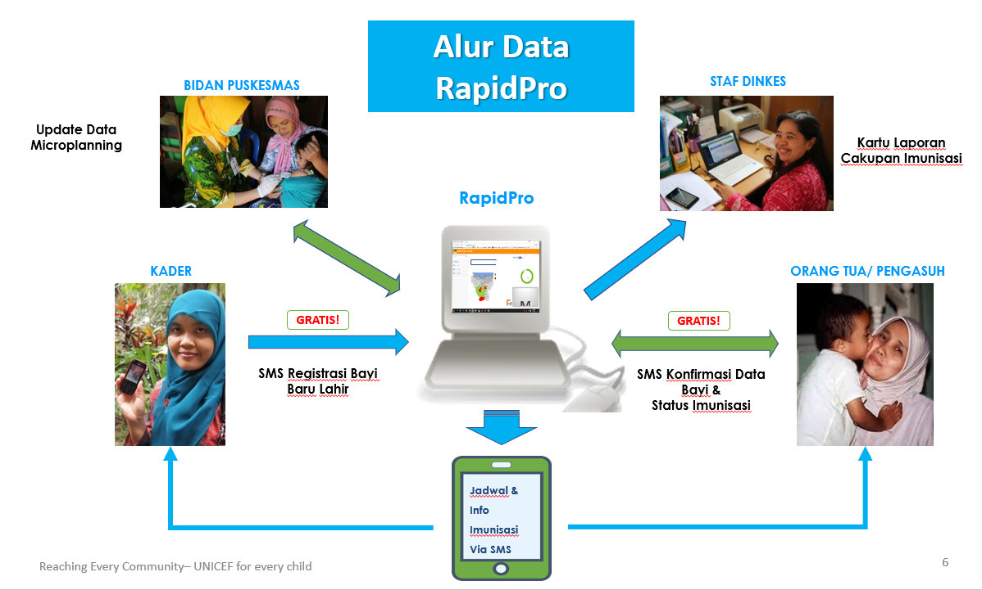

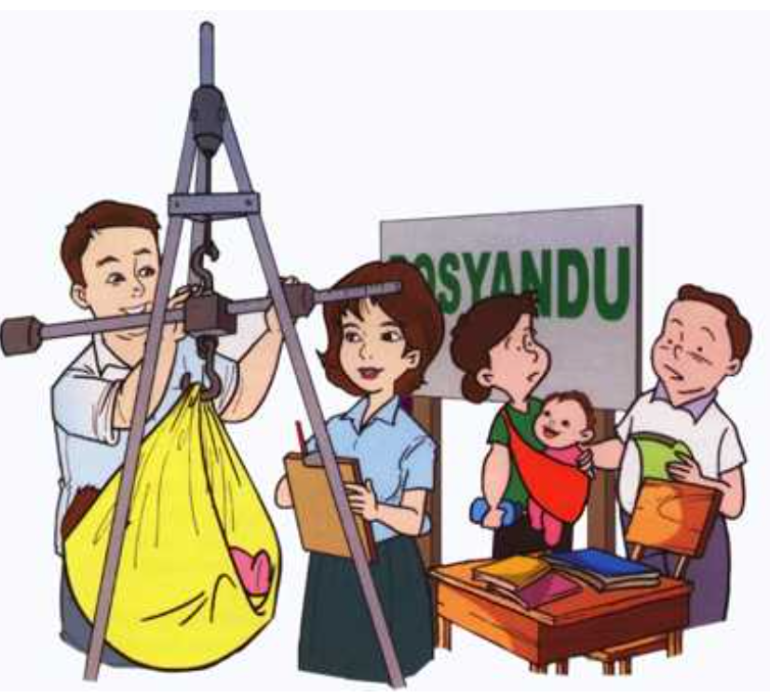
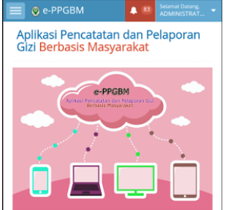
Posyandu – Adaptasi Kebiasaan Baru
Penguatan Keluarga
(KIE / Awareness Raising)
Penguatan Posyandu + Kunjungan Rumah oleh nakes
Penguatan
Digitalisasi Pelaporan
Notes:
Tatanan hidup baru dapat dijalankan dengan tetap mengedepankan protokol kesehatan dalam pelayanan di Posyandu., antara lain:
Penguatan dan pemberdayaan keluarga, dengan memberikan informasi melalui media elektronik dan media sosial dengan tujuan dapat meningkatkan kesadaran dalam meningkatkan pencegahan Covid-19. Pengasuhan Dalam Keluarga Menjadi “core” untuk pertumbuan dan perkembangan anak secara optimal. Pemberdayaan keluarga dapat diperkuat melalui Program Indonesia Sehat melalui Keluarga Sehat.
Penguatan posyandu dengan melaksanakan kegiatan esensial dan kunjungan rumah oleh nakes yang disesuaikan dengan kebijakan daerah masing-masing dan mengedepankan protokol kesehatan
Penguatan digitalisasi pelaporan status gizi balita dengan menggunakan aplikasi yang sudah ada seperti e-ppgbm (elektronik pencatatan dan pelaporan gizi berbasis masyarakat) dan program lainnya seperti rapid pro (sebuah program yang menggunakan pesan singkat SMS untuk mengumpulkan, memonitor, dan menyebarkan informasi kesehatan), dan system informasi posyandu dimana selanjutnya dapat dilakukan integrasi dan sinkronisasi antar aplikasi.

Slide 11
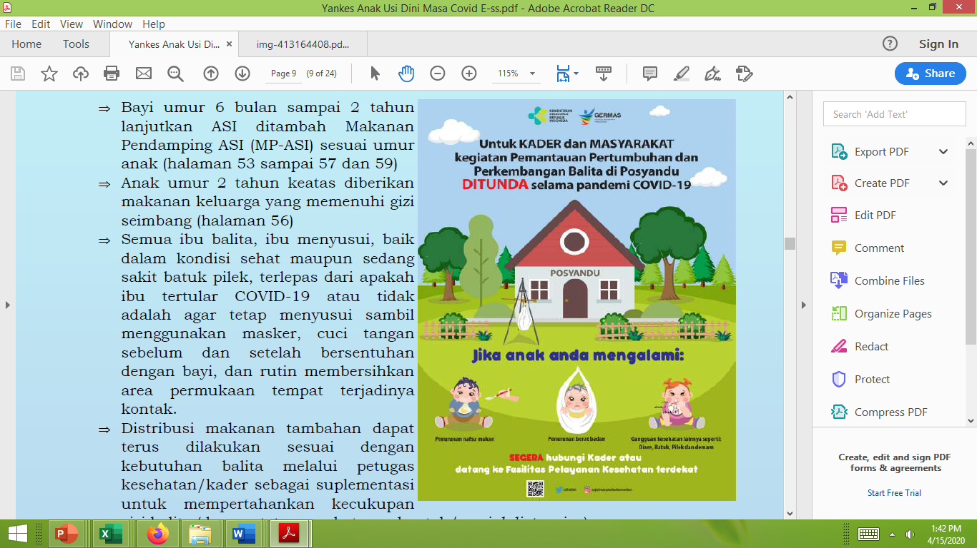
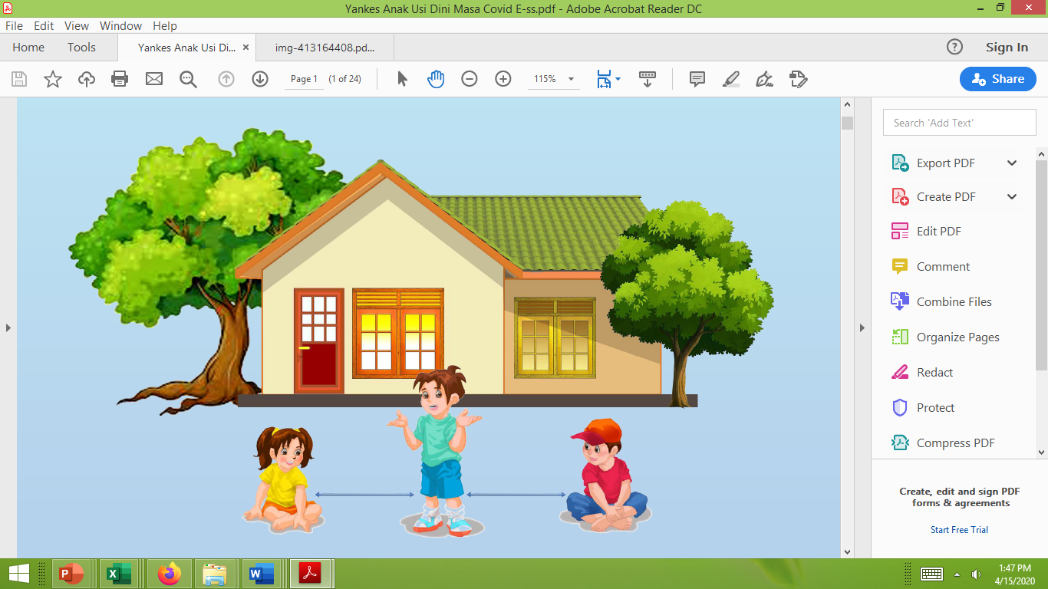
Protokol Kesehatan di Posyandu
dan Edukasi pada Keluarga
Posyandu dengan Adaptasi Kebiasaan Baru
Protokol Kesehatan di Posyandu
Sebelum Hari Posyandu
Hari Posyandu
Setelah Hari Posyandu
Edukasi Tips Makan Sehat
5 Langkah Asupan Sehat + Cuci Tangan
Konsumsi makanan bergizi seimbang setiap kali makan
Perbanyak makan buah dan sayur
Batasi konsumsi makanan mengandung GGL
Olahraga dan minum air putih secara teratur
Lakukan kegiatan menyenangkan bersama keluarga
Asuhan Gizi Secara MANDIRI oleh orang tua
Notes:
Protokol kesehatan di posyandu dengan adaptasi kebiasaan baru, meliputi:
Sebelum hari Posayndu
Pada hari Posyandu
Setelah hari Posyandu
Selain di posyandu, asuhan gizi dapat dilakukan secara mandiri di rumah oleh orang tua terutama dalam hal pemberian makanan yang aman dan sehat dengan menjalankan 5 langkah asupan sehat dan melakukan cuci tangan dengan sabun dan air mengalir, sebagai berikut:
Konsumsi makanan bergizi seimbang setiap kali makan
Perbanyak makan buah dan sayur
Batasi konsumsi makanan mengandung Gula Garam Lemak (GGL)
Olahraga dan minum air putih secara teratur
Lakukan kegiatan menyenangkan bersama keluarga

Slide 12
Protokol Kesehatan di Posyandu
SEBELUM HARI POSYANDU
HARI POSYANDU
SETELAH HARI POSYANDU
Mengidentifikasi kelompok sasaran
Menyusun jadwal
  Membuat undangan medsos, daring, pengumuman
  Mengatur jadwal kehadiran berdasarkan kelompok @10 orang
Menyiapkan lokasi termasuk mendisinfeksi area
Kader yang sakit tidak bertugas hari buka
  Pastikan semua dalam keadaan sehat (ibu, balita, nakes) dan hadir tepat waktu
  Cek suhu, CTPS dengan air mengalir sebelum masuk area layanan dan Memakai masker
  Membawa sarung sendiri untuk penimbangan dan buku KIA
  Kegiatan posyandu ditempat terbuka/ruangan dengan ventilasi baik
  Mengatur jarak meja layanan 1-2 meter dan yang belum mendapatkan layanan sebaiknya menunggu diluar area
  Nakes memakai sarung tangan atau gunakan hand sanitizer setiap kontak dengan sasaran
  Sasaran yg tdk memiliki masalah kesehatan tidak perlu ke meja 4 langsung diberi PMT dan segera pulang
  Ada pengawasan ketaatan pengunjung
  Sesampai dirumah ibu, balita, kader dan tenaga kesehatan cuci tangan dan mandi serta mengganti pakaian
  Rekap hasil pelaksanaan posyandu manual dan elektronik (ePPGBM)
  Membuat janji kunjungan rumah
  Kunjungan rumah bagi balita tidak hadir dan balita dg gangguan pertumbuhan
  Analisis Data dan intervensi
Memberikan penyuluhan melalu wa atau medsos lain
Berkoordinasi dg petugas kesehatan dan RT/Dusun
Melakukan survailans kesehatan berbasis masyarakat
Menindaklanjuti asuhan gizi pada masyarakat/warga terdampak
Notes:
Protokol kesehatan di posyandu dengan adaptasi kebiasaan baru, meliputi:
Sebelum hari Posyandu
Mengidentifikasi kelompok sasaran
Menyusun jadwal
Membuat undangan medsos, daring, pengumuman
Mengatur jadwal kehadiran berdasarkan kelompok @10 orang
Menyiapkan lokasi termasuk mendisinfeksi area
Kader yang sakit tidak bertugas hari buka
Pada hari Posyandu
Pastikan semua dalam keadaan sehat (ibu, balita, nakes) dan hadir tepat waktu
Cek suhu, CTPS dengan air mengalir sebelum masuk area layanan dan Memakai masker
Membawa sarung sendiri untuk penimbangan dan buku KIA
Kegiatan posyandu ditempat terbuka/ruangan dengan ventilasi baik
Mengatur jarak meja layanan 1-2 meter dan yang belum mendapatkan layanan sebaiknya menunggu diluar area
Nakes memakai sarung tangan atau gunakan hand sanitizer setiap kontak dengan sasaran
Sasaran yg tdk memiliki masalah kesehatan tidak perlu ke meja 4 langsung diberi PMT dan segera pulang
Ada pengawasan ketaatan pengunjung
Sesampai dirumah ibu, balita, kader dan tenaga kesehatan cuci tangan dan mandi serta mengganti pakaian
Rekap hasil pelaksanaan posyandu manual dan elektronik (ePPGBM)
Membuat janji kunjungan rumah
Setelah hari Posyandu
Kunjungan rumah bagi balita tidak hadir dan balita dg gangguan pertumbuhan
Analisis Data dan intervensi
Memberikan penyuluhan melalu wa atau medsos lain
Berkoordinasi dg petugas kesehatan dan RT/Dusun
Melakukan survailans kesehatan berbasis masyarakat
Menindaklanjuti asuhan gizi pada masyarakat/warga terdampak

Slide 13
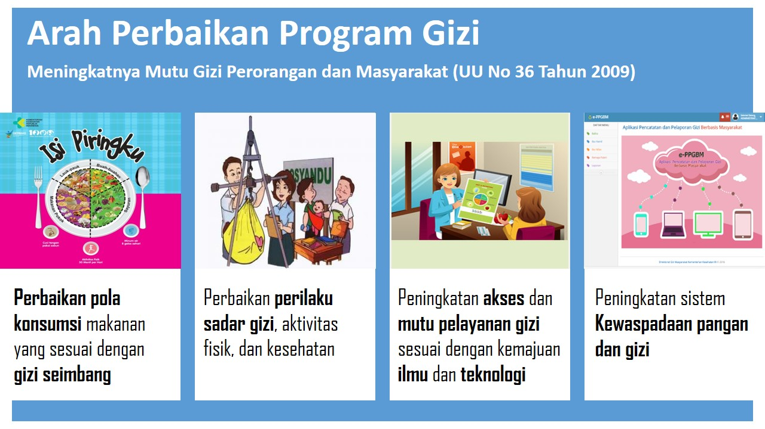
Arah Perbaikan
Gizi Masyarakat
PELAYANAN GIZI mengutamakan prinsip PENCEGAHAN COVID-19 tetap dilakukan
CTPS, menggunakan masker, menjaga jarak fisik, dll
Peningkatan jangkauan pelayanan serta pencatatan dan pelaporan berbasis teknologi
NEXT
Sosialisasi penerapan protokol pencegahan dalam setiap kegiatan pelayanan gizi
Penyiapan sarana prasarana sebagai penyesuaian terhadap protokol kegiatan pelayanan gizi
Notes:
Upaya perbaikan gizi masyarakat dilakukan pada seluruh siklus kehidupan dengan tujuan untuk peningkatan mutu gizi perorangan dan masyarakat. Perbaikan gizi masyarakat pada masa pandemi saat ini dapat melakukan pelayanan gizi dengan mengutamakan prinsip pencegahan Covid-19, antara lain:
Memakai masker
Melakukan cuci tangan pakai sabun dan air mengalir
Menerapakan physical distancing minimal 1 meter
Membersihkan permukaan yang sering disentuh dengan disinfektan
Ganti pakaian dan mandi setelah bepergian
Selain itu ditambah dengan meningkatkan jangkauan pelayanan serta pencatatan dan pelaporan berbasis teknologi
Selanjutnya dapat melakukan sosialisasi penerapan protokol pencegahan dalam setiap kegiatan pelayanan gizi serta penyiapan sarana prasarana sebagai penyesuaian terhadap protokol kegiatan pelayanan gizi.

Slide 14




Protokol Pelayanan Gizi Pada Masa Pandemi Covid 19
IBU HAMIL
IBU MENYUSUI
Pemberian TTD minimal 90 tablet (program atau mandiri). Ibu hamil ODP, PDP, dan terkonfirmasi POSITIF pemberian TTD DITUNDA dan konsultasikan ke dokter
Pemeriksaan status gizi
PMT bumil KEK
Inisiasi Menyusui Dini
Menyusui Eksklusif
Ibu ODP atau OTG dan sedang menjalani isolasi mandiri di rumah, aman menyusui bayi
Menyusui s/d 2 tahun atau lebih
Vitamin A masa nifas
Edukasi dan Konseling Gizi Melalui Daring dan Media Lainnya Mematuhi Protokol Kesehatan dan Kebijakan Daerah
BALITA
REMAJA PUTRI
Pemantauan Pertumbuhan dan Perkembangan
PMT balita
ASI sampai 2 tahun atau lebih & MP-ASI
Pemberian Vitamin A
Konseling/ Edukasi Gizi PMBA
Tatalaksana Gizi Buruk
Pemberian TTD
Pemeriksaan Status Gizi
Notes:
Fokus pelayanan gizi saat ini yaitu meningkatkan mutu gizi perseorangan dan masyarakat dengan prioritas pada kelompok rawan, yaitu bayi dan balita, remaja putri, ibu hamil dan ibu menyusui pada situasi pandemi COVID-19 diharapkan dapat tetap berjalan dengan melakukan beberapa penyesuaian terkait dengan kebijakan pembatasan sosial yang diatur oleh pemerintah daerah setempat untuk mencegah terjadinya penularan COVID-19.
Protokol pelayanan gizi pada masa pandemic Covid-19 untuk masing-masing sasaran sebagai berikut:
Ibu Hamil
Pemberian Tablet Tambah Darah (TTD) minimal 10 tablet (program atau mandiri). Ibu hamil yang menjadi Orang Dalam Pemantauan (ODP), Pasien Dalam Pengawasan (PDP) dan terkonfirmasi Positif Covid-19, pemberian TTD ditunda dan dapat dikonsultasikan ke dokter.
Pemeriksaan status gizi
Pemberian Makanan Tambahan (PMT) ibu hamil Kurang Energi Kronik (KEK)
Ibu Menyusui
Melakukan Inisiasi Menyusui Dini dengan tetap menjaga prinsip protokol kesehatan terutama menjaga kebersihan saluran nafas
Menyusui Eksklusif (0-6 bulan)
Ibu menyusui yang menjadi ODP dan Orang Tanpa Gejala (OTG) dan sedang menjalani isolasi mandiri di rumah, aman untuk menyusui bayi dengan memperhatikan dan menjaga kebersihan saluran nafas
Menyusui sampai dengan 2 tahun atau lebih
Pemberian Vitamin A pada masa nifas
Balita
Pemantauan pertumbuhan dan perkembangan sebagai upaya deteksi dini masalah gizi pada balita
Pemberian Makanan Tambahan (PMT) balita kurus sesuai dengan petunjuk teknis Makanan Tambahan Balita dan Ibu Hamil tahun 2019
Memberikan Air Susu Ibu (ASI) sampai 2 tahun atau lebih dan memberikan Makanan Pendamping ASI (MP ASI) sesuai umur
Pemberian Vitamin A
Konseling dan Edukasi Gizi Pemberian Makan Bayi dan Anak (PMBA) melalui daring dan media lainnya
Penanganan gizi buruk pada balita
Remaja Putri
Memberikan TTD
Pemeriksaan Status Gizi
Pelayanan gizi tersebut di atas dapat diterapkan dengan mematuhi protokol kesehatan dan menyesuaikan dengan kebijakan daerah masing-masing.

Slide 15
Protokol Pelayanan Imunisasi dan Keluarga
Pandemi Covid 19
IMUNISASI
Dapat dilakukan pada hari buka Posyandu, dilakukan melalui Janji Temu dgn petugas kesehatan.
Jika dalam 14 hr ditemukan kejadian ikutan pasca imunisasi (KIPI) menyerupai gejala penyakit yang sedang mewabah untuk menghubungi petugas kesehatan
Keluarga Berenca
Pelayanan KB dilakukan dalam bentuk penyuluhan, .
Untuk mendapatkan metode dan alat kontrasepsi melalui koordinasi dan kolaborasi dengan fasilitas kesehatan terdekat (Dokter/Puskesmas/Bidan) serta Praktek Mandiri Bidan/Dokter.
KIA
Kesehatan ibu hamil: Penimbangan berat badan, pemeriksaan & pengukuran sesuai pedoman
Kesehatan ibu menyusui : Pemeriksaan kondisi ibu dan penyuluhan dalam pemberian ASI
Kesehatan ibu nifas : Pemeriksaan kondisi ibu dan penyuluhan dalam perawatan bayi baru lahir.
Anak : Pemantauan pertumbuhan dan perkembangan, pemberian suplementasi gizi serta penyuluhan kesehatan anak.
Pencegahan Diare/Perilaku Hidup Sehat
untuk Promotif–Preventif, dengan Pembudayakan Gerakan Masyarakat Hidup Sehat (GERMAS)
Notes:
Imunisasi
Sebaiknya pada krisis kesehatan imunisasi dapat dilakukan pada hari buka Posyandu, tetapi imunisasi harus dilakukan kepada sasaran melalui Janji Temu dengan petugas kesehatan. Jika dalam 14 hari ditemukan kejadian ikutan pasca imunisasi (KIPI) menyerupai gejala penyakit yang sedang mewabah untuk menghubungi petugas kesehatan.
Keluarga Berencana
Pelayanan KB di Posyandu pada krisis kesehatan dilakukan dalam bentuk penyuluhan. Sasaran pelayanan KB diidentifikasi untuk mendapatkan metode dan alat kontrasepsi melalui koordinasi dan kolaborasi dengan fasilitas kesehatan terdekat (Dokter/ Puskesmas / Bidan) serta Praktek Mandiri Bidan / Dokter.
Peningkatan perilaku hidup sehat
Kegiatan Peningkatan perilaku hidup sehat yang dapat dilakukan pada krisis Kesehatan antara lain membantu menginformasikan hal yang harus dilakukan oleh masyarakat agar terhindar dari krisis kesehatan serta membantu mengidentifikasi masyarakat/warga yang terdampak krisis untuk segera dilaporkan kepada tim penanggulangan krisis kesehatan.
Kegiatan peningkatan perilaku hidup sehat dilakukan untuk mendukung pelayanan:
Promotif : Menyelenggarakan kelas ibu hamil dan ibu balita, senam lansia, membentuk pos gizi seimbang, kelompok asuhan mandiri TOGA dan akupresur (pijat bayi)
Preventif : menyelenggarakan kegiatan pemberantasan sarang nyamuk, membuat kelompok peduli penyakit tidak menular dalam melaksanakan deteksi dini penyakit, membentuk kelompok pengawas minum obat, pemberian obat cacing
Kesehatan Ibu dan Anak
Kegiatan Kesehatn Ibu dan Anak meliputi: (1) Kesehatan ibu hamil: Penimbangan berat badan, pemeriksaan dan pengukuran sesuai pedoman, (2) Kesehatan ibu menyusui: Pemeriksaan kondisi ibu dan penyuluhan dalam pemberian ASI, (3) Kesehatan ibu nifas: Pemeriksaan kondisi ibu dan penyuluhan dalam perawatan bayi baru lahir, (4) Anak: Pemantauan pertumbuhan dan perkembangan, pemberian suplementasi gizi serta penyuluhan kesehatan anak.

Slide 16
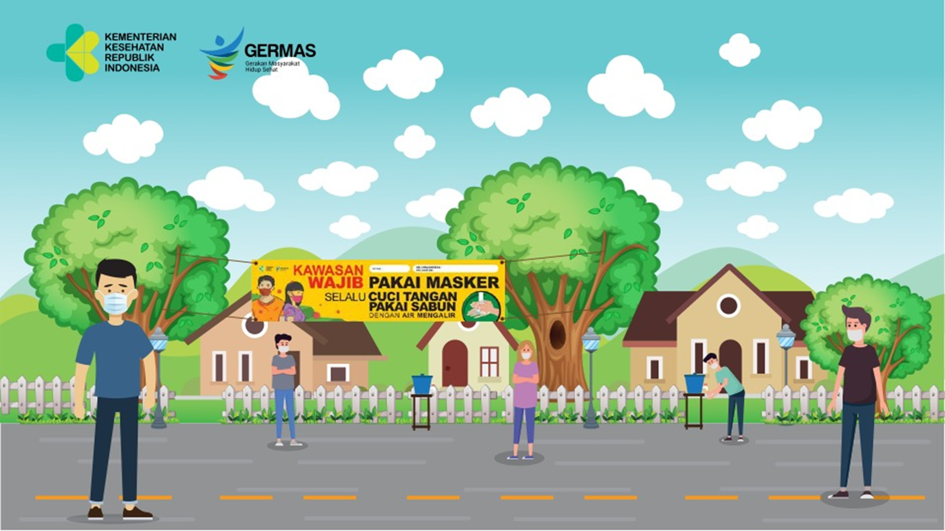
CTPS
PAKAI MASKER
JAGA JARAK
TERIMA KASIH

